Slide 1
하반기 중소기업 기술보호
온라인 설명회
신청방법 안내
일시 : 2020. 12. 2(수) ~ 04(금), 14:00 ~ 16:00
신청 : 기술보호울타리 - 정보마당 - 행사안내

Slide 2
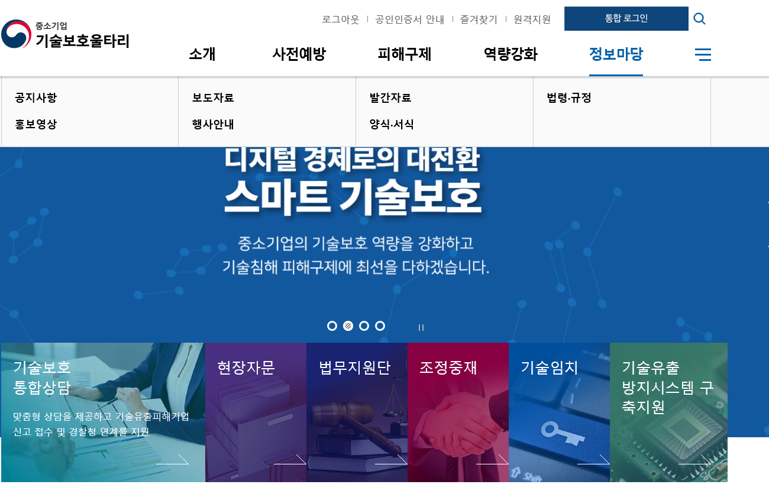
1. 기술보호울타리(www.ultari.go.kr) 접속
1
1
정보마당
2
2
행사안내 클릭

Slide 3
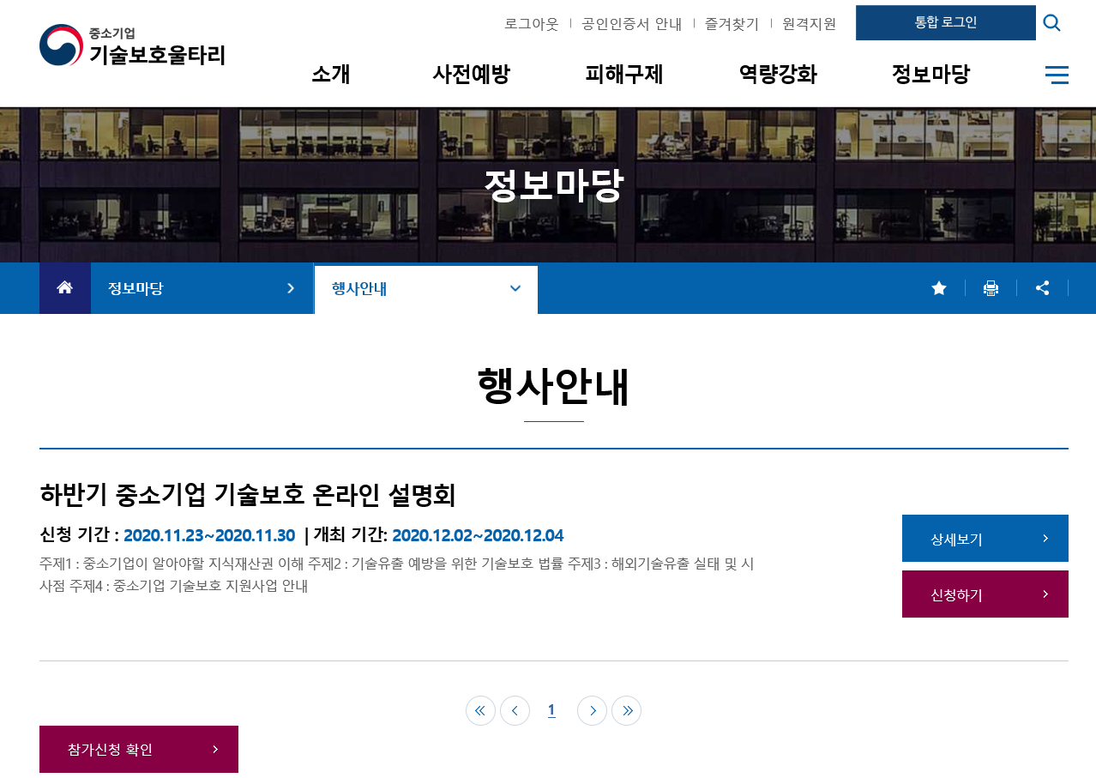
2. 설명회 신청하기
1
신청하기 클릭
*
참가신청 확인으로
신청일자 확인가능
1
*

Slide 4
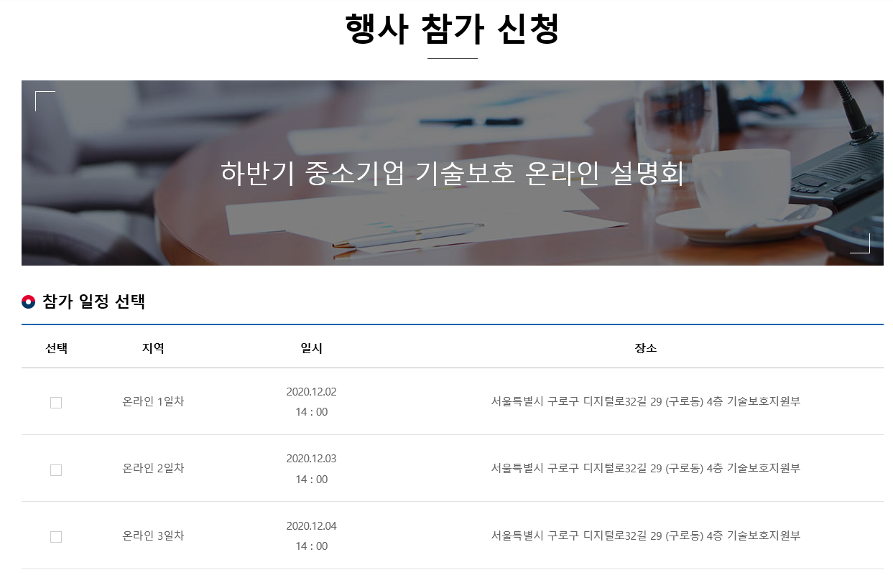
3. 신청일자 선택
1
일시 확인
2
원하는 날짜 선택
3
온라인 행사임으로
장소는 무시
2
1
3

Slide 5
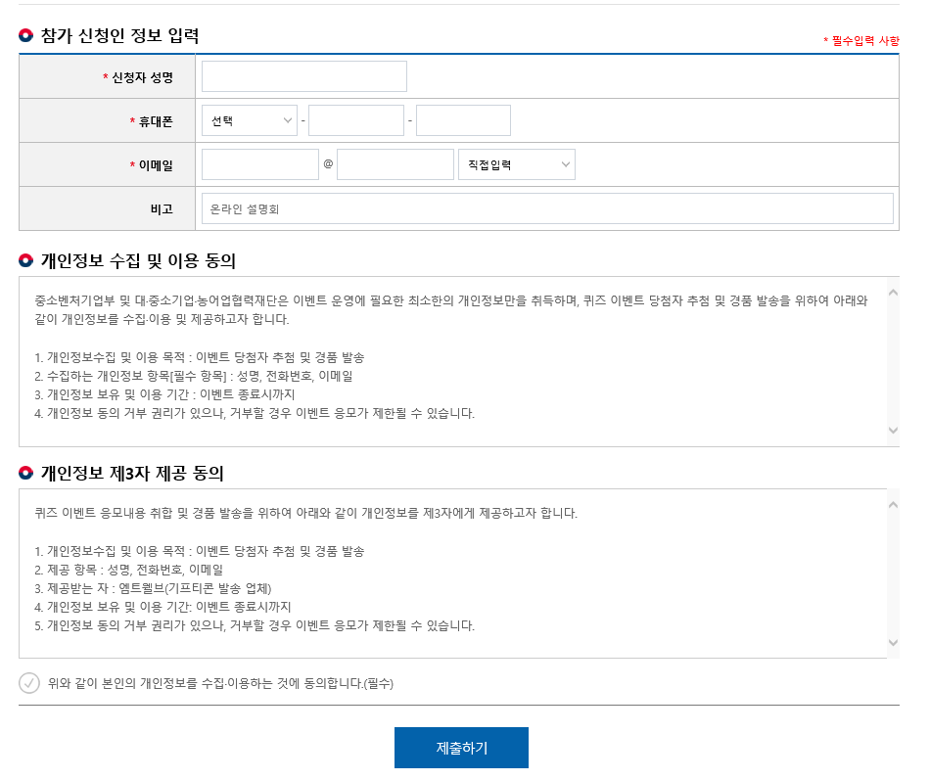
4. 신청인 작성 및 제출하기
1
1
참가 신청인 정보 작성
(향후 내용은 변경될 수 있음)
2
제출하기 클릭
2

